Slide 1

SOCIAL CALENDAR PROJECT
Never lose an event!!!
ΠΜΣ Ευφυείς Τεχνολογίες Διαδικτύου
Μάθημα: Μηχανική Λογισμικού για Διαδικτυακές Εφαρμογές
Ομάδα: Βρέκος Δημήτριος, Μπασδέκη Δέσποινα, Παπαδοπούλου Αποστολία

Slide 2

Εισαγωγή
Link: http://www.smartpaints.gr/calendar/
Απλή
Χρήσιμη
Εύχρηστη
ΔΥΝΑΤΟ ΣΗΜΕΙΟ;
Συμμετοχή πολλών σε ένα ημερολόγιο ή σε ένα συμβάν.

Slide 3
Εργαλεία- Server Side Technology
Apache Server – Web Server
MySqlServer – Διακομιστής Βάσης
SMTP Server της Google για την αποστολή των emails
PHP

Slide 4
Εργαλεία- Client Side Technology
HTML
CSS
JavaScript
Ajax
Jquery
Bootstrap

Slide 5
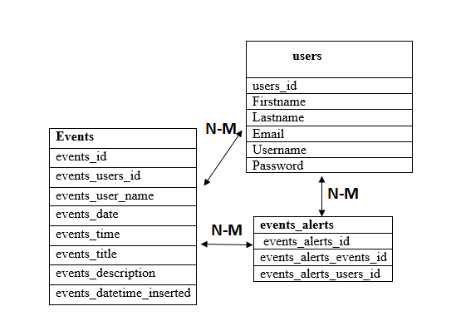
Βάση Δεδομένων

Slide 6
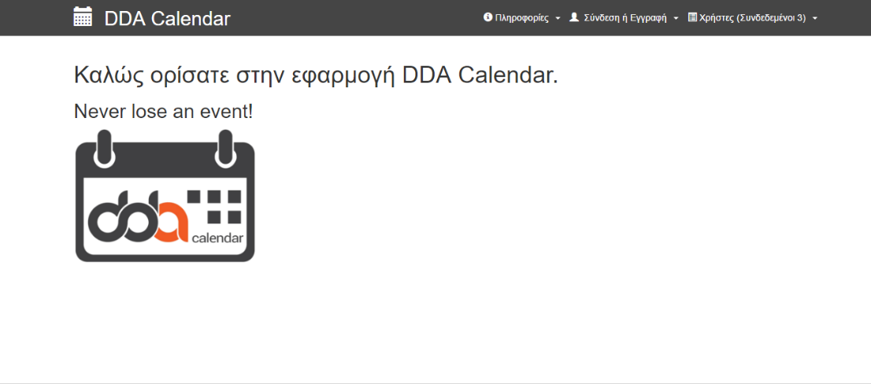
Αρχική Σελίδα

Slide 7
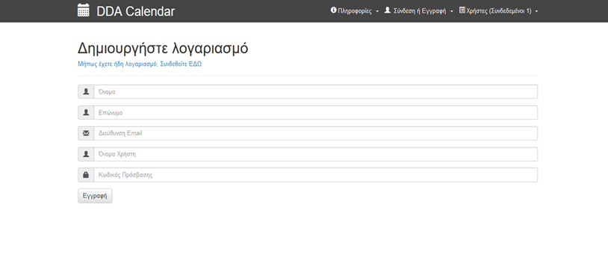
Εγγραφή

Slide 8
Έλεγχος στοιχείων
Υπάρχει το «@» ; (Επιτρεπτή μορφή kati@kati.com ή kati@kati.gr ).
Η μοναδικότητα του email.
Η μοναδικότητα του username.
Κωδικοποίηση password
CRYPT_SHA512
Crypt()
Salt
crypt($password,$salt)

Slide 9
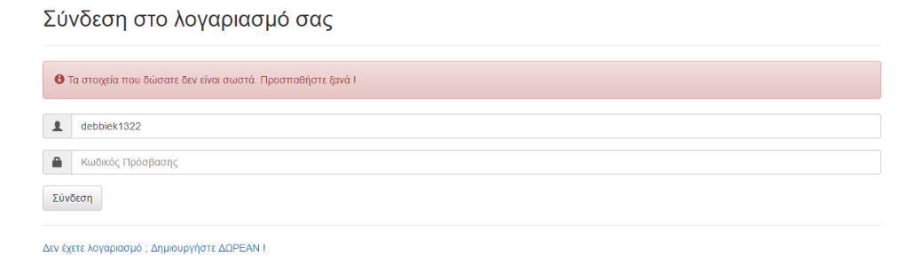
Σύνδεση

Slide 10
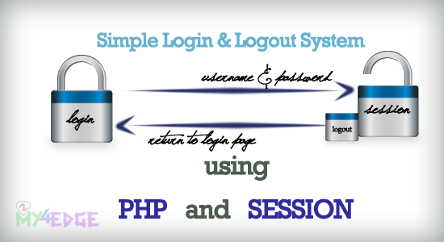
Session works!

Slide 11
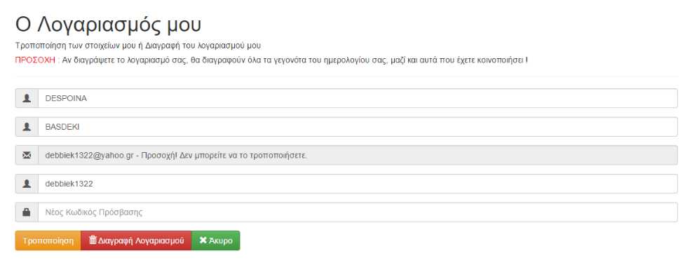
Επιλογές Λογαριασμού
Τροποποίηση
Διαγραφή Λογαριασμού

Slide 12
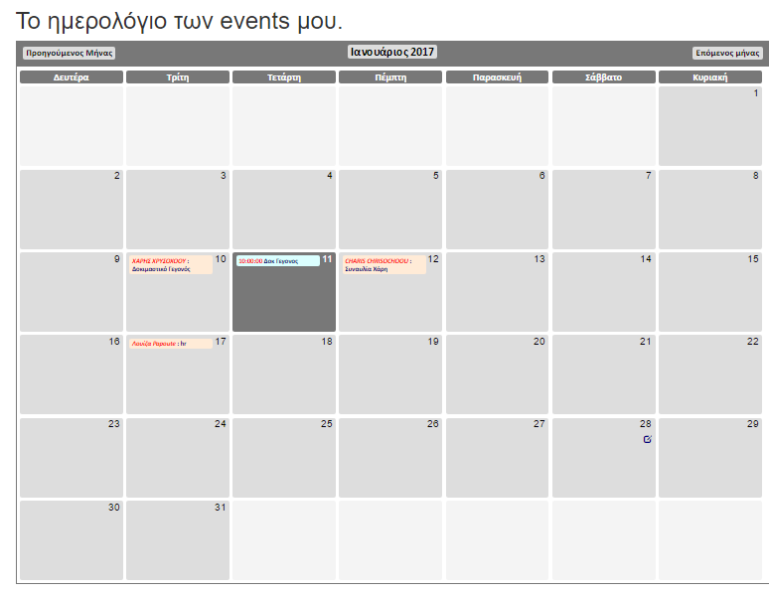
DDA Calendar

Slide 13

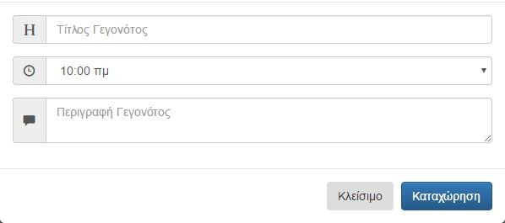
Καταχώρηση νέου γεγονότος

Slide 14
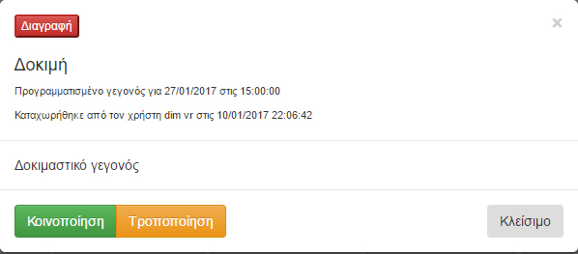
Ενέργειες Γεγονότος
Τροποποίηση
Κοινοποίηση
Διαγραφή

Slide 15
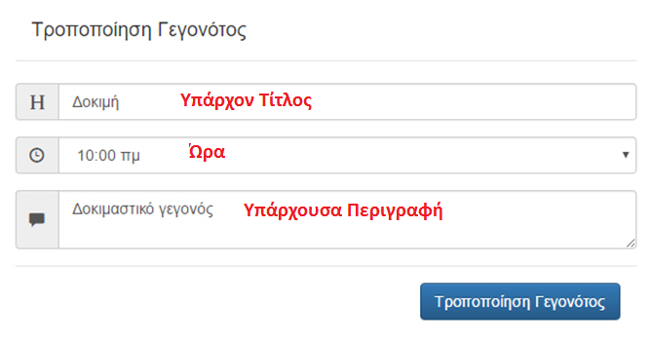
Τροποποίηση

Slide 16
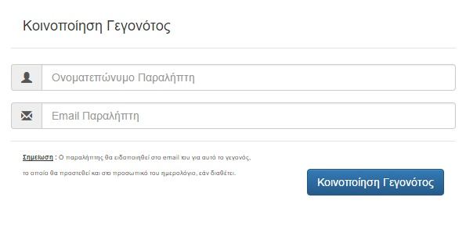
Κοινοποίηση

Slide 17
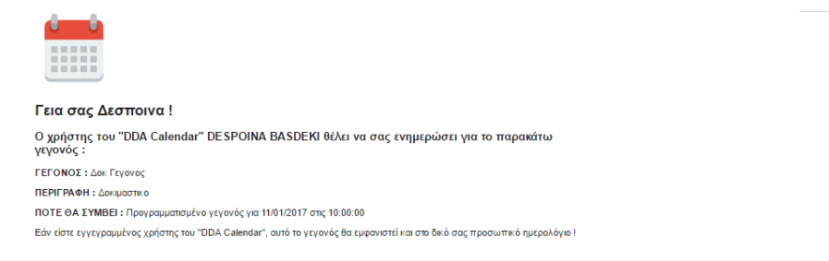
Ειδοποίηση Κοινοποίησης

Slide 18
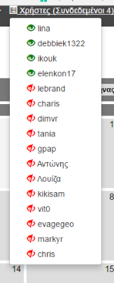
Συνδεδεμένοι Χρήστες
$uolconn = connect_to_db();
$uolquery = "SELECT * FROM users ORDER BY users_logged_in DESC";
$uolresult = mysqli_query($uolconn,$uolquery);
$uolrow =mysqli_fetch_assoc($uolresult);
class="glyphicon glyphicon-eye-open“
class="glyphicon glyphicon-eye-close“

Slide 19
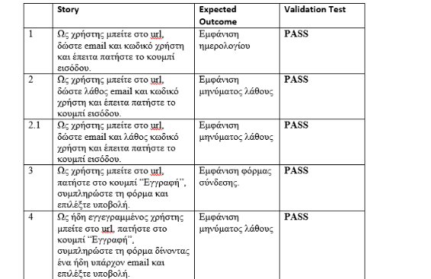
Internal Testing
14 use cases
100% pass

Slide 20
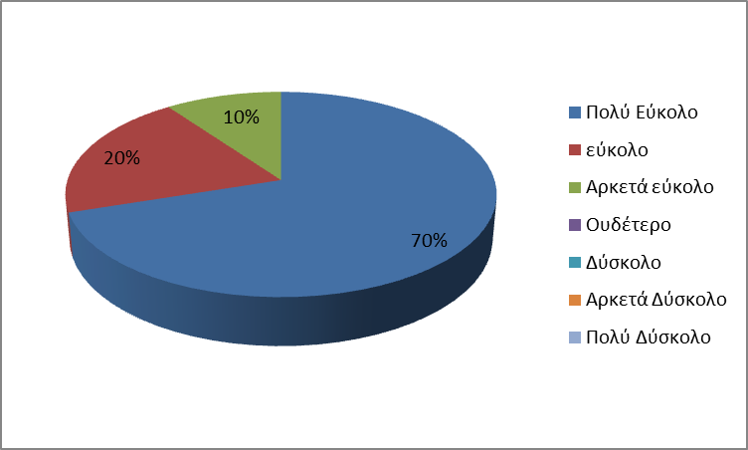
Usability Testing
10 χρήστες
Πολύ καλά αποτελέσματα

Slide 21
Προβλήματα-Προκλήσεις
Χρήση βασικού ημερολογίου
PHP mailer
Εισαγωγή λεπτομέρειας «Συνδεδεμένοι Χρήστες»
Και
Κοινοποίηση Γεγονότος αντί για Ημερολόγιο.
ΠΡΟΒΛΗΜΑΤΑ
Πολλά έτοιμα ημερολόγια στο διαδίκτυο;
Αποστολή email
ΠΡΟΚΛΗΣΗ
Πολλές ανταγωνιστικές εφαρμογές calendar

Slide 22
Μελλοντικές δυνατότητες της Εφαρμογής
Κοινοποίηση ημερολογίου
Επιβεβαίωση εγγραφής
Ειδοποίηση με email την ημέρα του γεγονότος
Καταχώρηση γεγονότων που επαναλαμβάνονται (εβδομαδιαία, μηνιαία)
Απευθείας καταχώρηση χωρίς refresh

Slide 23

Ευχαριστούμε!

